Slide 1
기초통계 – 사분위수, 이상치

Slide 2
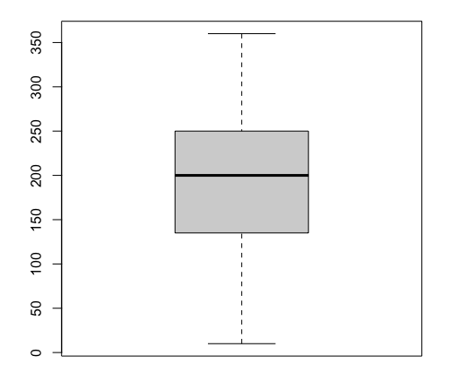
❑ 사분위수: 전체 자료를 균등하게 4개의 그룹으로 나눈 값
Q3 = 3사분위
Q2 = 2사분위
Q1 = 1사분위

Slide 3


❑ 이상치 판별: 중심에서 많이 떨어진 값을 의미
이상치 하한
$$Q1 −1.5 × \left(Q3−Q1\right)$$
이상치 상한
$$Q3 +1.5 × \left(Q3−Q1\right)$$

